Slide 1

Инферит
Доступные российские ИТ-решения для бизнеса и государственных учреждений.
Макаров Вячеслав
Шейкин Дмитрий
20 июня 2024 г.
Санкт-Петербург

Slide 2

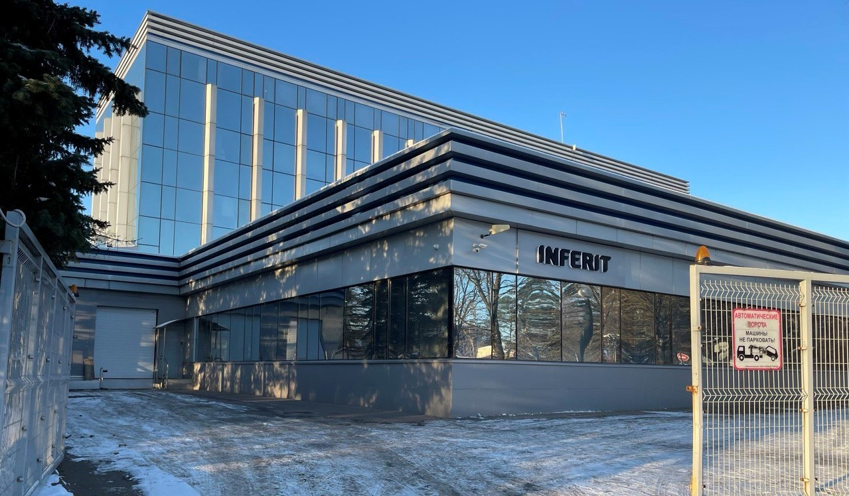

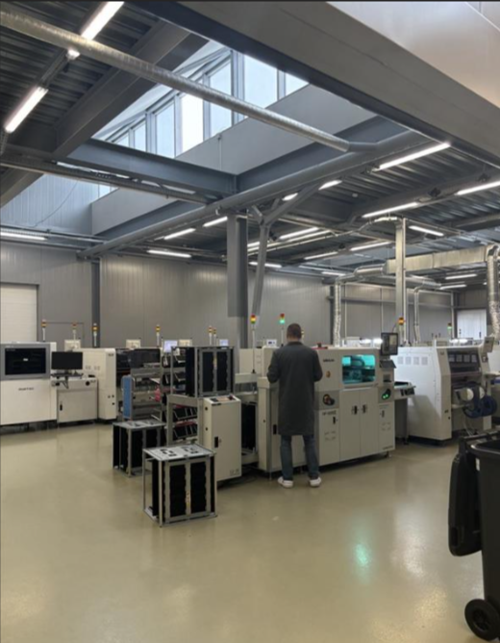
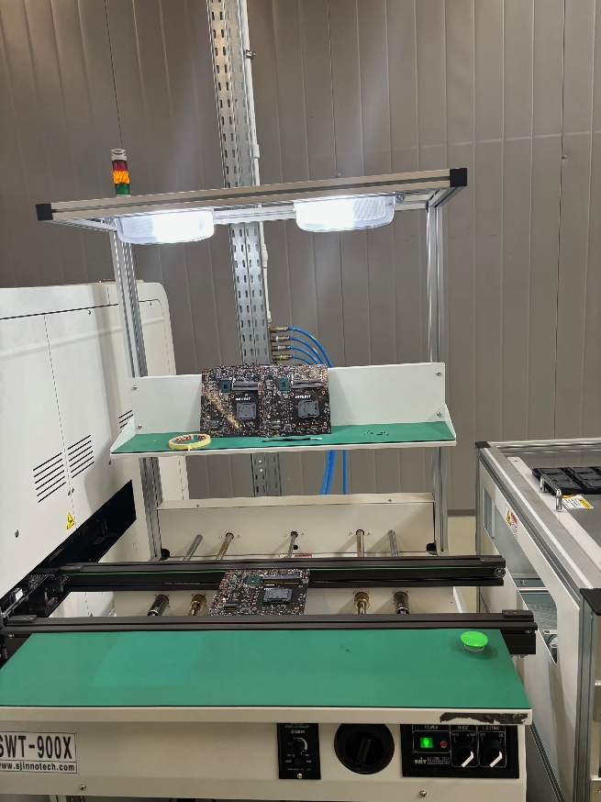
«Инферит Техника»
российский вендор по производству компьютерной техники и серверного оборудования.
300 000
Устройств ежегодно
1 000+
Клиентов
5 000 М²
Производство
Резидент особой экономической зоны «ИСТОК»
Партнёр АНО развития радиоэлектронной отрасли «Консорциум «Вычислительная техника».
Notes:
Автономная некоммерческая организация развития радиоэлектронной отрасли "Консорциум "Вычислительная техника.
Цели и задачи Консорциума - это развитие радиоэлектронной отрасли, защита интересов отечественных разработчиков и производителей вычислительной техники, а также формирование условий для увеличения их доли рынка.
истории компании «Инферит», которая началась 5 лет назад. Тогда было создано направление Softline Computers. Начиналось оно с производства персональных устройств, но быстро стало развиваться, увеличивать производственные мощности, расширять линейку продукции. Чуть позже добавилось производство серверов. И к концу 2021, началу 2022 года стало очевидным, что, с одной стороны наши производственные мощности сильно возросли, появилась возможность производить большое количество разнообразного оборудования, качество нашей продукции тоже постоянно росло, выпускаемое оборудование стало пользоваться определенным спросом. С другой стороны, в 2022 году рынок сильно изменился, многие западные вендоры ушли, освободились те ниши, в которые раньше было зайти почти нереально. Поэтому руководство группы компании Softline принимает решение, что направление Softline Computers надо выделять в самостоятельный бизнес. Раньше оно занималось в основном внутренними нуждами тех компаний, которые продавали оборудование внутри Softline. Но руководство решило, что пора выходить на российский рынок. Для этого была создана отдельная компания, юридическое лицо, которое в 2022 было переименовано в «Инферит».

Slide 3
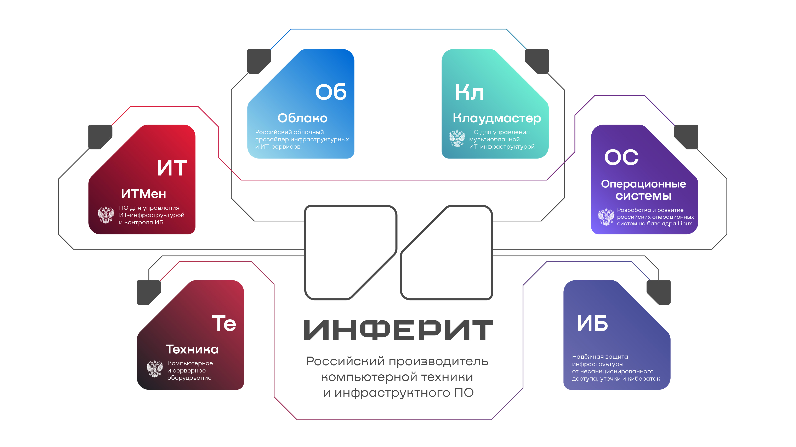
Экосистема
Notes:
«Инферит ОС» – разработка, проектирование и внедрение российских Linux операционных систем;
«Инферит Клаудмастер» – ПО для управления мультиоблачной и приватной ИТ-инфраструктурой;
«Инферит ИТМен» – ПО для управления ИТ-инфраструктурой и контроля ИБ;
АКБ «Барьер» – сертифицированная защищенная техника для работы с гостайной; Барьер-защита конфедициальной информации.
КБ «Барьер» является разработчиком сертифицированных защищенных средств вычислительной техники. Специальная доработка технических средств позволяет выпускать индивидуальные и решения, которые полностью соответствуют требованиям сертификата ФСТЭК России. Заказчиками и потенциальными пользователями АКБ «Барьер» являются организации различной правовой формы, предъявляющие особые требования к защите информации.
продукты для управления ИТ-инфраструктурой и контроля ИБ от «Инферит ИТМен»;

Slide 4
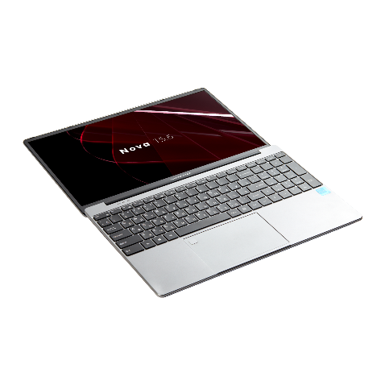
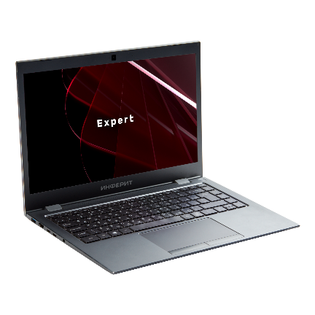
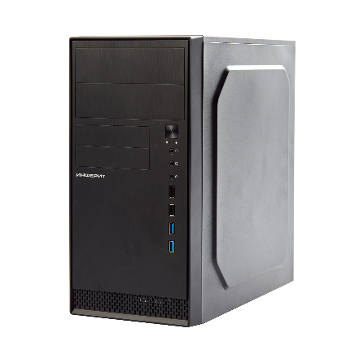
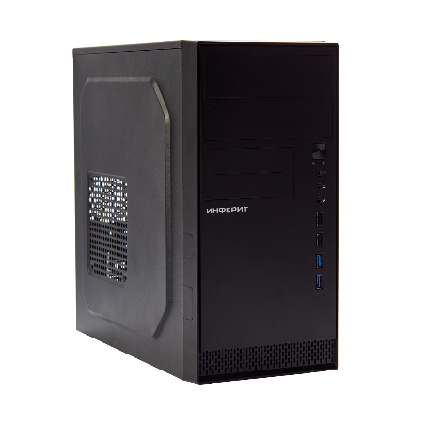
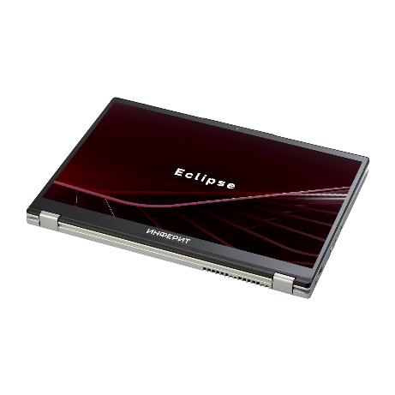
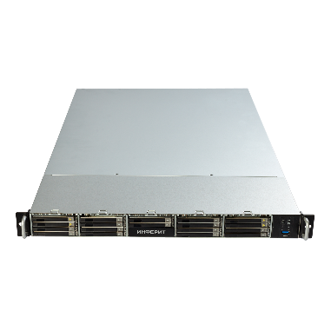
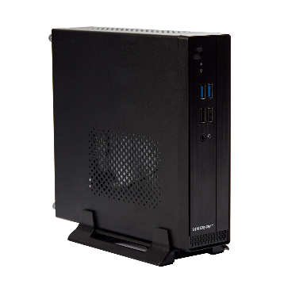
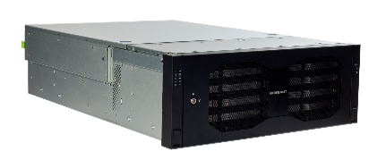
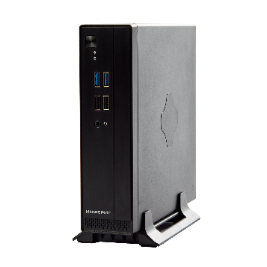
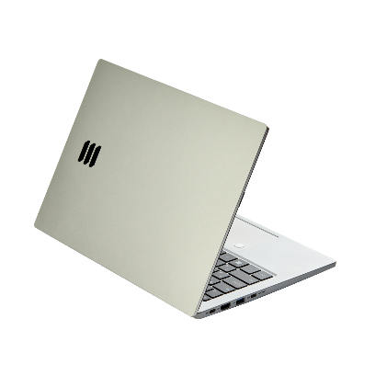
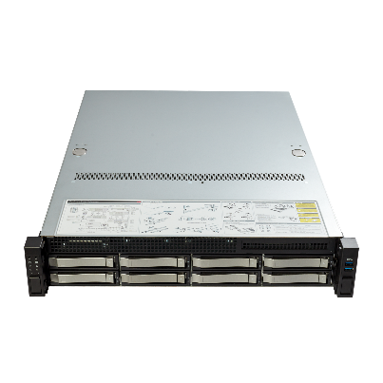
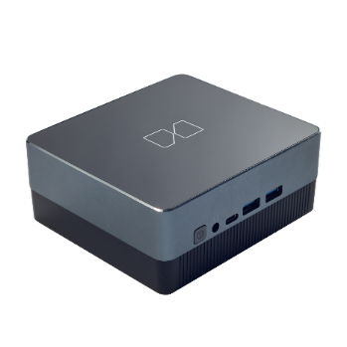
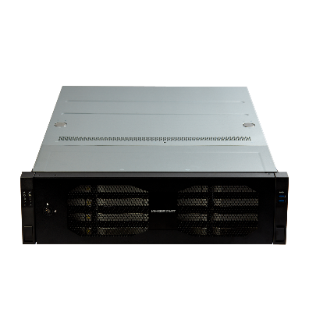
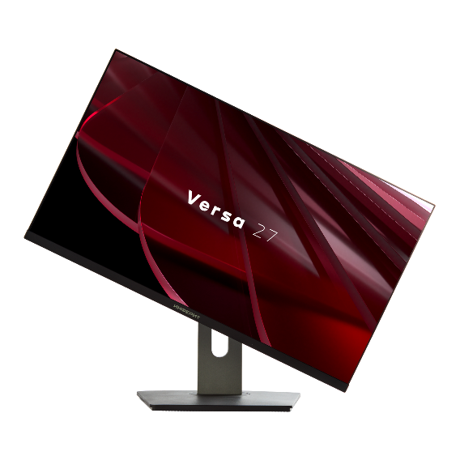
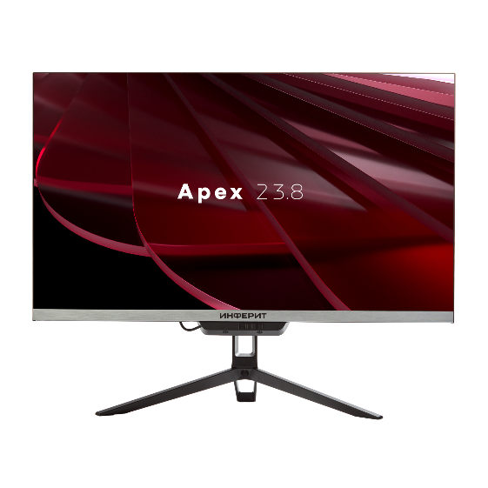
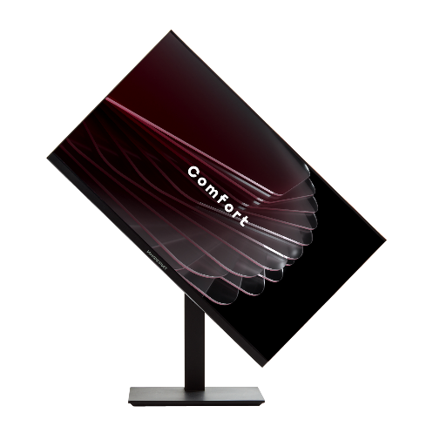
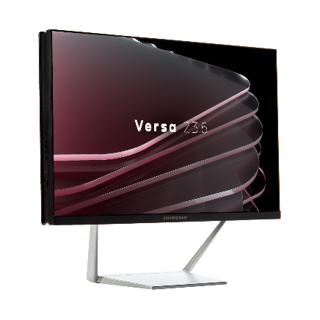
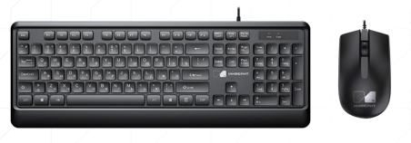
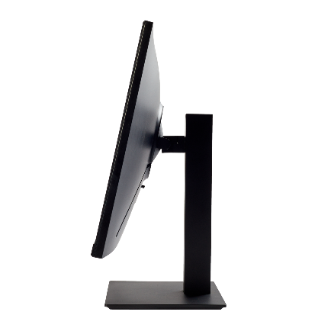
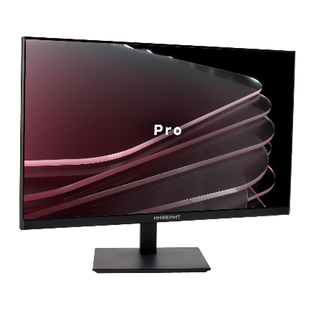
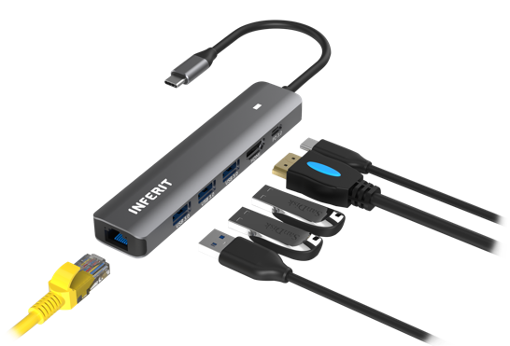
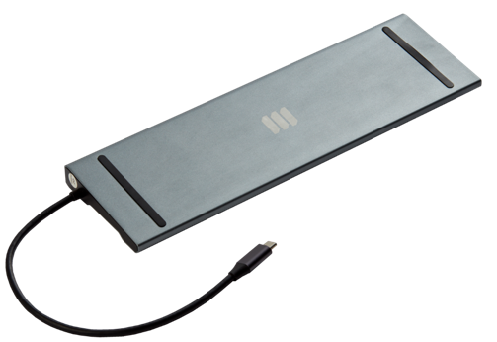
Аксессуары
Ноутбуки
Компьютеры
Серверы
Неттопы
Моноблоки
Мониторы

Slide 5
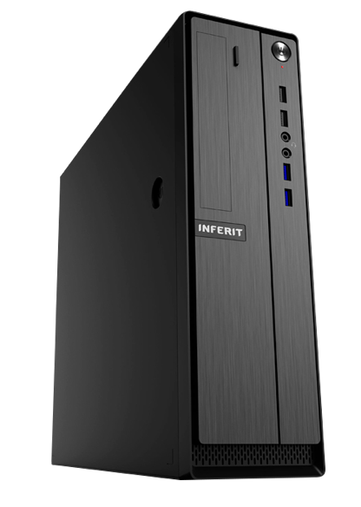
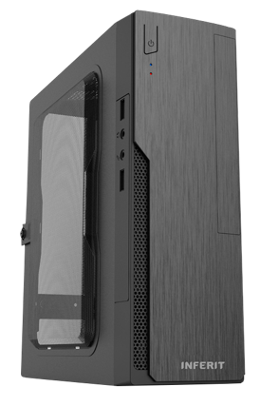
Компьютеры
Инферит

Slide 6
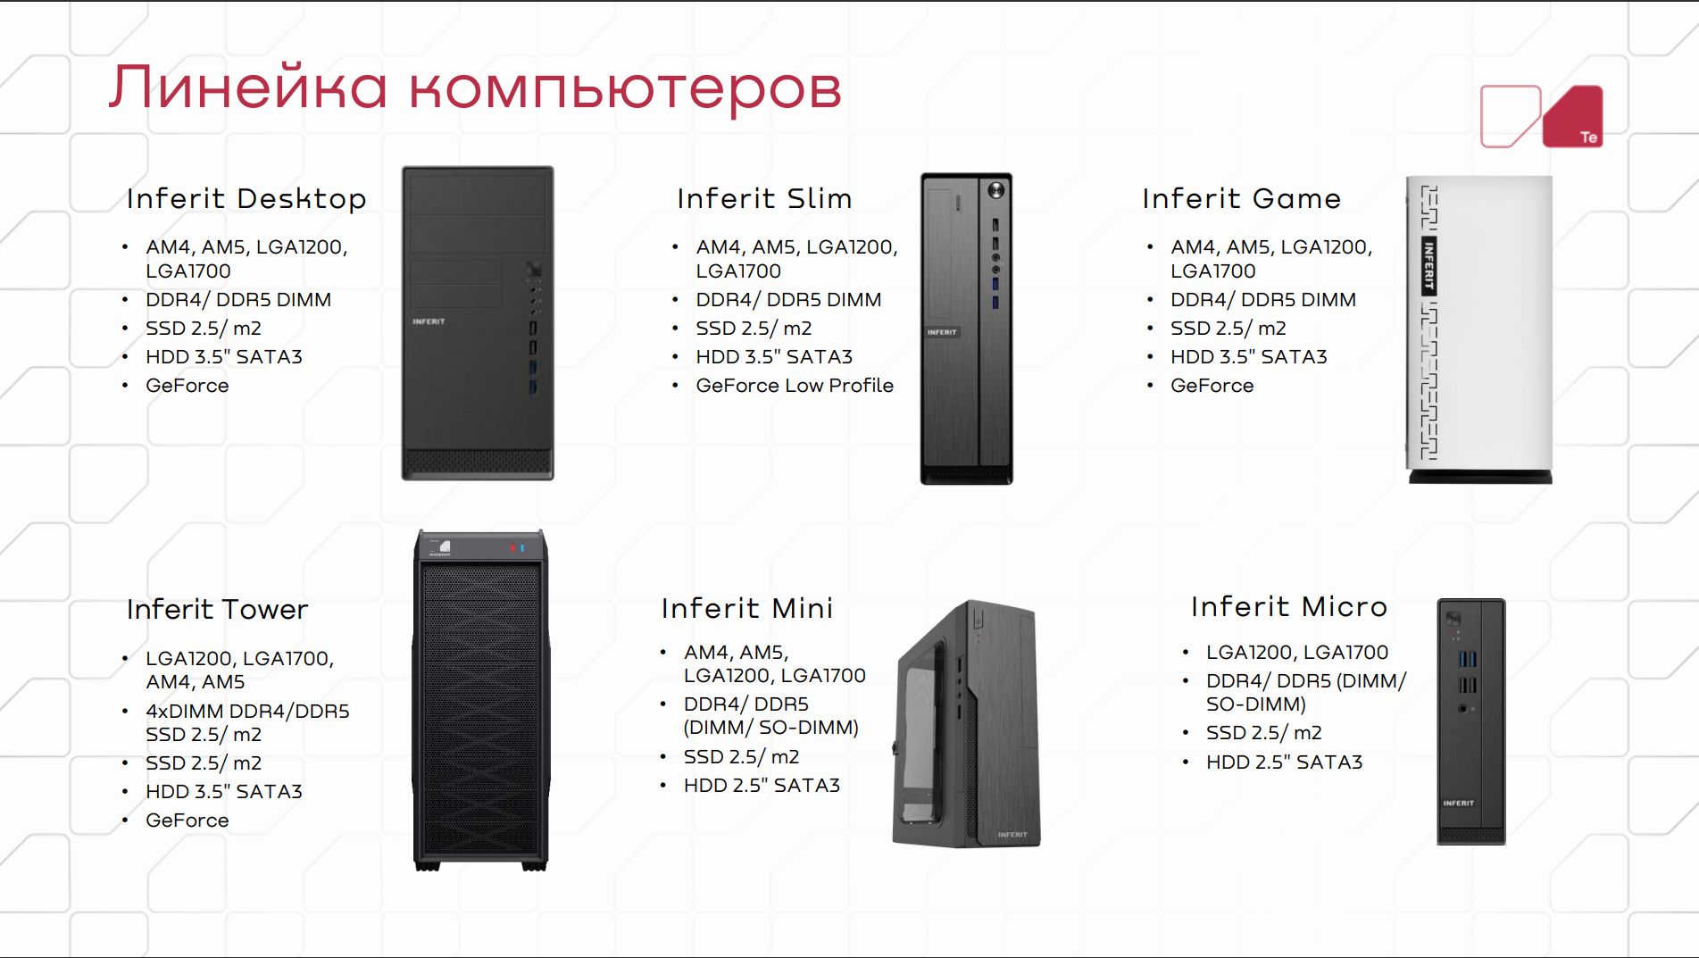

Slide 7
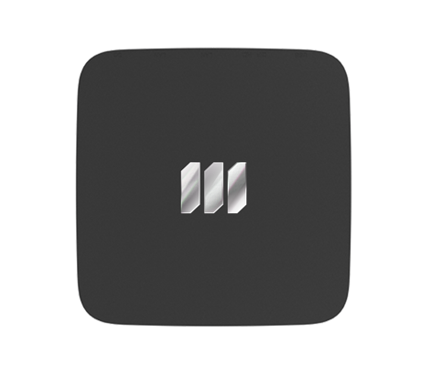
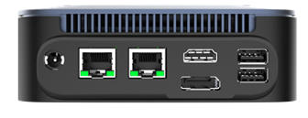
SMBox N5105
Цвет | черный
Вес | 0,4 кг
Разъемы | 3*USB 3.0, 1*FF Type-C, 2*HDMI 2.0, DP, Ø3.5mm Combo, 1x miniSD, 2*RJ45
Хранилище | SSD 512 Гб M.2, поддержка до 1 Тб + 1*2,5 до 2 ТБ
Wi-fi и Bluetooth | есть
Питание | Внешний блок питания 19V
Процессор:
Intel® Jasper Lake N5105
Оперативная память:
2*SO-DIMM DDR4 (1*16 Гб, 3200 Mhz)

Slide 8
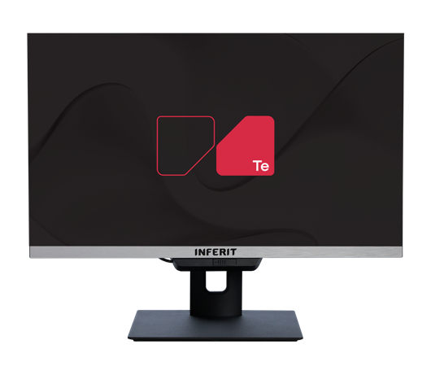
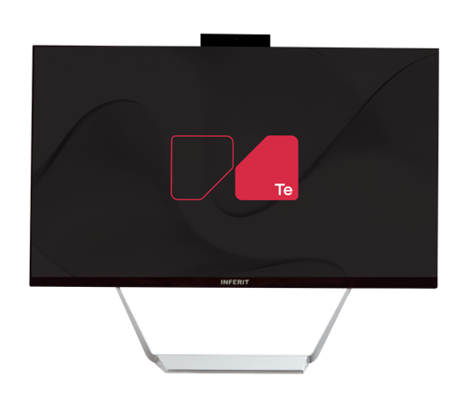
Моноблоки

Slide 9
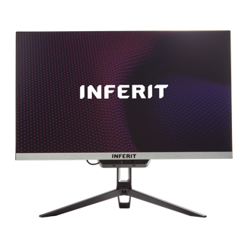
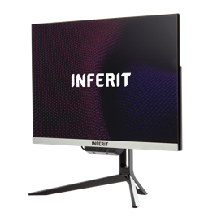
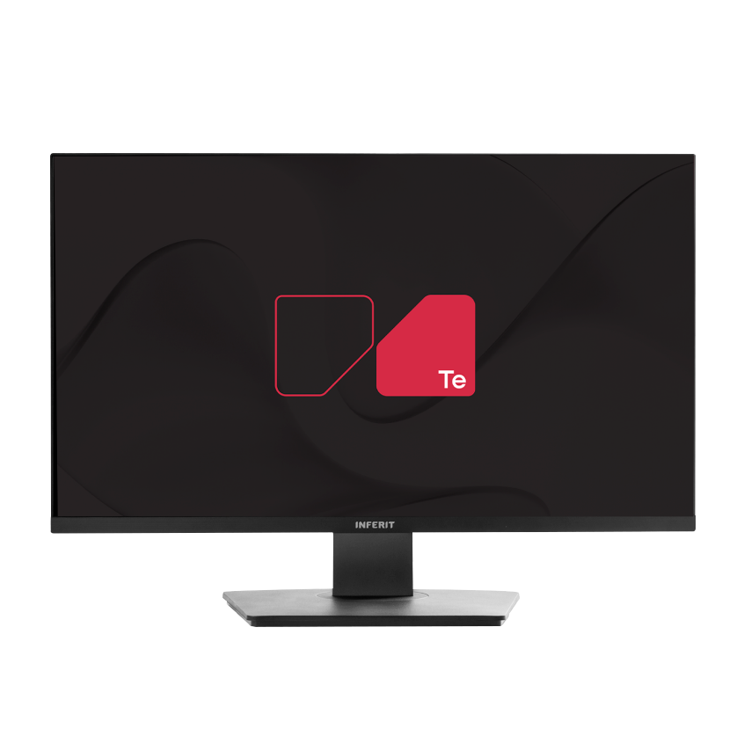
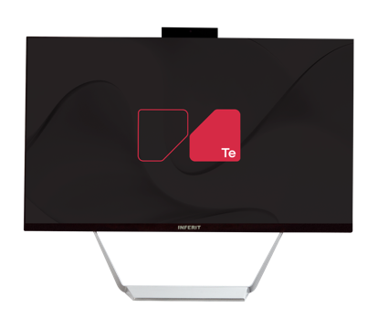
Общий слайд со всей линейкой и ценовым позиционированием
Apex 23,8”
Apex 27”
Core i5 10400 16/512
Core i5-10505 8/256
Versa 23,8”
Versa 27”
Core i5 11400 8/256
Core i5 12400 8/256
Core i5 11400 16/512
Core i5 12400 16/512

Slide 10
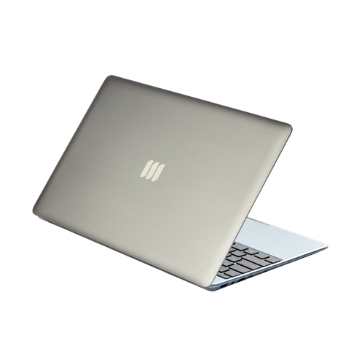
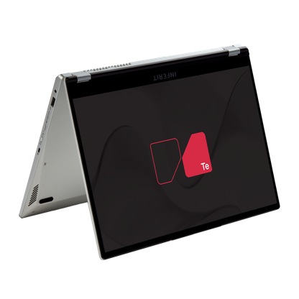
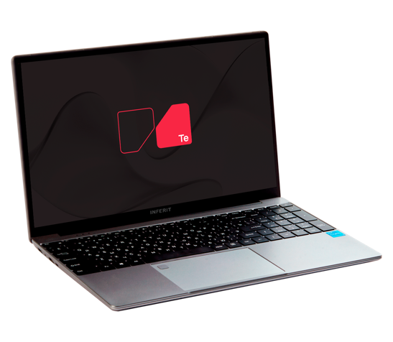
Ноутбуки Инферит

Slide 11
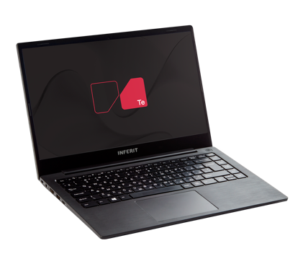
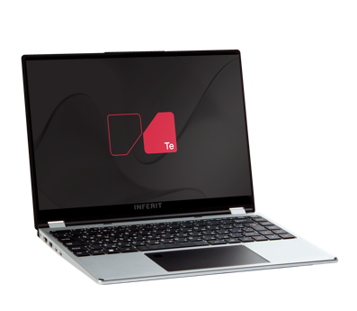
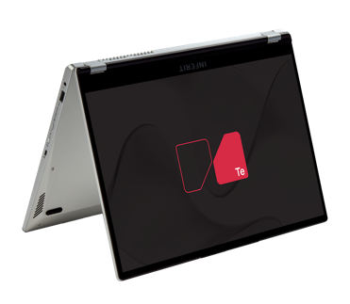
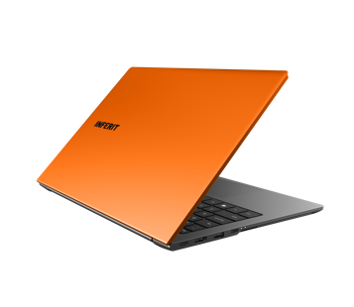
1 48 ₽
Модельный ряд
*Ждем в реестре в Q3-Q3 2024
Inferit Eclipse 14.1”
Inferit Compact 14.1”
Inferit Enox 14.1”
Inferit Silver 14.1”

Slide 12
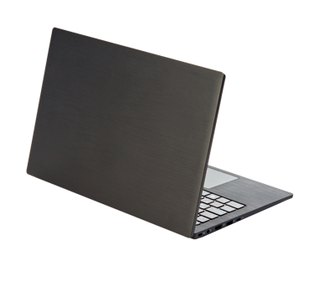

*Q2 2024
Inferit Enox (renew) 14.1”
Цвет | черный
Вес | 1,5 кг
Разъемы | 2*USB 3.0, 1*FF Type-C, 1*HDMI 1.4, Ø3.5mm Combo, 1x miniSD, Cardreader, RJ45, LTE
Клавиатура с подсветкой | да
Передняя камера | 2Mр, 1080p
Оперативная память | 1*DDR4 3200MHz SO-DIMM (8ГБ одной планкой с возможностью расширения до 32 гб )
Хранилище | 1*M.2280 PCIe3.0×4 - 256 гб
Wi-fi и Bluetooth | есть
Диагональ:
14"
Процессор:
Intel Core i5-10210u
Intel Core i7-10510u
Разрешение экрана:
1920×1080
Батарея:
7,6V/6400 mAh, 50 ВТч

Slide 13
Q2 2024
Inferit Eclipse 14.1”
NEW
Цвет | cеребро
Вес | 1,7 кг
Разъемы | 1*USB 3.2, 2*FF Type-C, 1*HDMI 2.0, Ø3.5mm Combo, 1x miniSD
Клавиатура с подсветкой | да
Передняя камера | 2Mр, 1080p
Оперативная память | 2*DDR4 3200MHz SO-DIMM (16ГБ одной планкой с возможностью расширения до 32 гб )
Хранилище | 512GB х 1*M.2 2280 PCIe4.0×4; 1*M.2280 PCIe3.0×4/SATA
Wi-fi и Bluetooth | есть
Ноутбук-трансформер с touch-скрином
Диагональ:
14"
Процессор:
Intel Core i5-1240P,
Intel Core i7-1260P
Разрешение экрана:
2560×1600
Батарея:
11.4V/4762 mAh, 55 ВТч

Slide 14
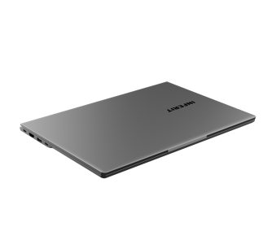
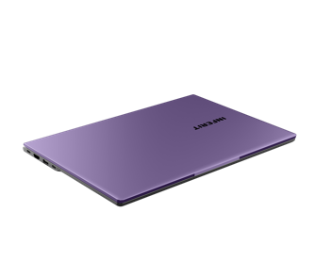
Q2 2024
Inferit Compact 14.1”
NEW
Цвет | серый, фиолетовый, оранжевый
Вес | 1,2 кг
Разъемы | 2*USB 3.2, 2*FF Type-C, 1*HDMI 2.1, Ø3.5mm Combo, 1x miniSD
Клавиатура с подсветкой | да
Передняя камера | 2Mр, 1080p
Оперативная память | 2*DDR4 3200MHz SO-DIMM (16ГБ одной планкой с возможностью расширения до 32 гб )
Хранилище | 512GB х 1*M.2 2280 PCIe4.0×4; 1*M.2280 PCIe3.0×4/SATA
Wi-fi и Bluetooth | есть
Диагональ:
14"
Процессор:
Intel Core i5-1240P
Разрешение экрана:
1920×1200
Батарея:
11.4V/4762 mAh, 55 ВТч

Slide 15
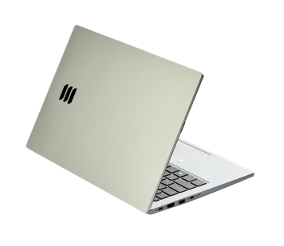
Inferit Silver 14.1” (renew)
 | Стандартная | NEW Q2 2024 | В реестре МПТ- Q4 2024
Цвет | Серебро
Вес | 1,3 кг
Разъемы, порты | 2*USB 3.2, 2*FF Type-C, 1*HDMI 1.4, Ø3.5mm Combo, 1x miniSD, RJ-45
Клавиатура с подсветкой | да
Передняя камера | 2 Mр, 1080р со шторкой
Оперативная память | LPDDR4X 16 Гб, 3200 Mhz | 2*DDR4 3200MHz SO-DIMM (8ГБ одной планкой с возможностью расширения до 32 гб) | 2*DDR4 3200MHz SO-DIMM (8ГБ одной планкой с возможностью расширения до 32 гб)
Хранилище | SSD 512 Гб M.2, поддержка до 1 Тб | 1*M.2280 PCIe3.0×4 - 256 гб | 1*M.2280 PCIe3.0×4 - 256 гб
Wi-fi и Bluetooth | есть
Диагональ:
14"
Процессор:
Intel Core i5-12500H
Intel Core i7-12700H
Разрешение экрана:
2560x1600
Батарея:
11.55V/5200 mAh, 60 ВТч

Slide 16
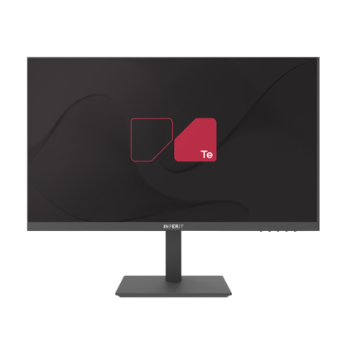
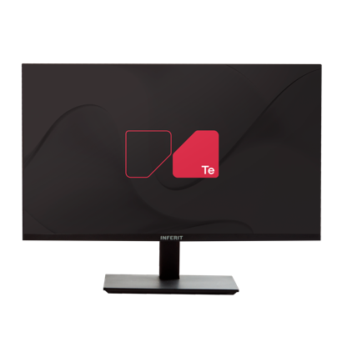

Мониторы
Inferit

Slide 17



Общий слайд со всей линейкой и ценовым позиционированием
Inferit Start 23,8” FullHD
NEW
Inferit Pro 27” 4K
NEW
Inferit Comfort 27” Full HD
NEW
Inferit Comfort Plus 27” 2K
NEW
Notes:
Start от 12500
Comfort от 15000

Slide 18


Аксессуары
INF-KM101-WL-BLK
Комплект клавиатура + мышь INFERIT беспроводной, 2.4G + Bluetooth
INF-KM105-W-BLK
Комплект клавиатура + мышь INFERIT стандарт, 1.8 м.

Slide 19


Аксессуары
Док-станции

Slide 20


Решения Инферит в реестре
Минпромторга

Slide 21
запись № 5604\3\2023 -23,8” /№ 5604\1\2023 -27”
Apex 23,8”
Apex 27”
Core i5 11400 16/512
Core i5-10505 8/256
Versa 23,8”
Versa 27”
Core i5 11400 8/256
Core i5 12400 8/256
Core i5 11400 16/512
Core i5 12400 16/512
запись № 5604\2\2023 -23,8” /№ 5604\4\2023 -27”

Slide 22


Запись
№ 5222\2\2023
запись
№ 5222\1\2023
запись
№ 5222\3\2023
Inferit Desktop
Inferit Slim
Inferit Micro
LGA1200, LGA1700
DDR4/ DDR5 DIMM
SSD 2.5/ m2
HDD 3.5" SATA3
GeForce
LGA1200, LGA1700
DDR4/ DDR5 DIMM
SSD 2.5/ m2
HDD 3.5" SATA3
GeForce Low Profile
LGA1200, LGA1700
DDR4/ DDR5 (DIMM/ SO-DIMM)
SSD 2.5/ m2
HDD 2.5" SATA3
Notes:
Текущий план во внесению / обновлению реестровых записей:
Inferit Silver 14 , листовка во вложении. Ориентировочные сроки появления реестровой записи – середина июня-июль 2024
Серверы Inferit 1U/2U , пока без названия (скорее всего, то что сейчас называется Expert). Ориентировочные сроки появления реестровой записи – середина июня-июль 2024
АРМы – основаны на базе нашего ПК, с добавлением определенной номенклатуры реестровых комплектующих (SSD, платы IO), с доукомплектацией НЕреестровых мониторов, мышек , клавиатур и прочей периферии. Срок реестровой записи июнь. Пробуем ускорить по срокам.
ПК – плановое довнесение до 140 баллов май.
Моноблоки – плановое довнесение до 140 баллов май.
Совместное реестровое решение с BAUM Storages SDS СХД Inferit – сентябрь-октябрь 2024.
Дальние перспективы – свои SSD, экструдированное литье, корпусирование – мышки, клавиатуры, мониторы, серверы 4го поколения (декабрь 2024) в разных форм-факторах (1, 2U, высокоплотные серверы многонодовые и т.д.)

Slide 23


Road Map по расширению реестровых позиций
- АРМ –на базе ПК Inferit Desktop и Slim с мониторами 23,8” или 27”– июнь-июль 2024 г.
- Ноутбук Inferit Silver 14” – 3 кв. 2024 г.

Slide 24

Планы по обновлению реестровых записей на продукты ИНФЕРИТ
- Ноутбук Inferit Silver 14” – 3 кв. 2024 г.
Серверы Inferit 1U/2U– 3 кв. 2024 г.
АРМы –на базе ПК Inferit – 3-4 квартал 2024 г.
ПК и моноблоки – плановое довнесение до 140 баллов 2-3 кв. 2024 г.
Долгосрочные планы:
совместное реестровое решение с BAUM Storages SDS Inferit – 4 кв. 2024 г. -1 кв .2025 г
собственные SSD, экструдированное литье, корпусирование – мышки, клавиатуры, мониторы.
Notes:
Текущий план во внесению / обновлению реестровых записей:
Inferit Silver 14 , листовка во вложении. Ориентировочные сроки появления реестровой записи – середина июня-июль 2024
Серверы Inferit 1U/2U , пока без названия (скорее всего, то что сейчас называется Expert). Ориентировочные сроки появления реестровой записи – середина июня-июль 2024
АРМы – основаны на базе нашего ПК, с добавлением определенной номенклатуры реестровых комплектующих (SSD, платы IO), с доукомплектацией НЕреестровых мониторов, мышек , клавиатур и прочей периферии. Срок реестровой записи июнь. Пробуем ускорить по срокам.
ПК – плановое довнесение до 140 баллов май.
Моноблоки – плановое довнесение до 140 баллов май.
Совместное реестровое решение с BAUM Storages SDS СХД Inferit – сентябрь-октябрь 2024.
Дальние перспективы – свои SSD, экструдированное литье, корпусирование – мышки, клавиатуры, мониторы, серверы 4го поколения (декабрь 2024) в разных форм-факторах (1, 2U, высокоплотные серверы многонодовые и т.д.)

Slide 25



Серверы

Slide 26










Линейка серверного оборудования
Standard
Pro
Expert
3 модели 1U
3 модели 2U
3 модели 1U
3 модели 2U
3 модели 1U
4 модели 2U

Slide 27



Standard
Высота:
1U, 2U
Процессоры:
2nd gen Intel Xeon Scalable (TDP: 205W),
3rd gen Intel Xeon Scalable (TDP: 270W)
Количество слотов памяти:
16
Количество дисков на фронтальной панели:
1U: 4, 8, 10 LFF, SFF (SATA/SAS/NVMe)
2U: 8, 12, 24 LFF, SFF (SATA/SAS/NVMe)
Конфигурация сетевых портов (опционально): 2*1GbE/2*10GbE/2*10G SFP+/2*25G SFP28
Блок питания:
2*750W/1200W 80 Plus Platinum

Slide 28



Pro
Высота:
1U, 2U
Процессоры:
2nd gen Intel Xeon Scalable (TDP: 205W)
Количество слотов памяти:
24
Количество дисков на фронтальной панели:
1U: 4, 8, 10 LFF, SFF (SATA/SAS/NVMe)
2U: 8, 12, 24 LFF, SFF (SATA/SAS/NVMe)
Конфигурация сетевых портов (опционально):
2*1GbE/2*10GbE/2*10G SFP+/2*25G SFP28
Блок питания:
2*800W/1200W 80 Plus Platinum

Slide 29


Expert
Высота:
1U, 2U
Процессоры:
3rd gen Intel Xeon Scalable (TDP: 270W)
Количество слотов памяти:
32
Количество дисков на фронтальной панели:
1U: 8, 10, 12 LFF, SFF (SATA/SAS/NVMe)
2U: 8, 12, 16, 24 LFF, SFF (SATA/SAS/NVMe)
Конфигурация сетевых портов:
1U: 2*10GbE, 2*10G SFP+ (опционально), OCP 3.0
2U: 2*1GbE; 2*10GbE, 2*10G SFP+ (опционально), OCP 3.0
Блок питания:
2*1200W/1600W 80 Plus Platinum

Slide 30
Серверы
 | Standard | Pro | Expert
Высота | 1U, 2U | 1U, 2U | 1U, 2U
Процессоры | 2nd gen Intel Xeon Scalable (TDP: 205W), 3rd gen Intel Xeon Scalable (TDP: 270W) | 2nd gen Intel Xeon Scalable (TDP: 205W) | 3rd gen Intel Xeon Scalable (TDP: 270W)
Количество слотов памяти | 16 | 24 | 32
Количество дисков на фронтальной панели | 1U: 4, 8, 10 LFF, SFF (SATA/SAS/NVMe) 2U: 8, 12, 24 LFF, SFF (SATA/SAS/NVMe) | 1U: 4, 8, 10 LFF, SFF (SATA/SAS/NVMe) 2U: 8, 12, 24 LFF, SFF (SATA/SAS/NVMe) | 1U: 8, 10, 12 LFF, SFF (SATA/SAS/NVMe) 2U: 8, 12, 16, 24 LFF, SFF (SATA/SAS/NVMe)
Конфигурация сетевых портов | 2*1GbE/2*10GbE/2*10G SFP+/ 2*25G SFP28 | 2*1GbE/2*10GbE/2*10G SFP+/ 2*25G SFP28 | 1U: 2*10GbE, 2*10G SFP+ (опционально), OCP 3.0 2U: 2*1GbE; 2*10GbE, 2*10G SFP+ (опционально), OCP 3.0
Блок питания | 2*750W/1200W 80 Plus Platinum | 2*800W/1200W 80 Plus Platinum | 2*1200W/1600W 80 Plus Platinum

Slide 31

Техническая поддержка на серверы ИНФЕРИТ
Компания "Инферит Техника" осуществляет гарантийную и сервисную поддержку всей производимой ею компьютерной техники и серверного оборудования. Обслуживание производится в авторизованных и сертифицированных сервисных центрах.
На PPS (ПК, моноблоки, ноутбуки, мониторы) – срок гарантийной и технической поддержки 1 -3 года.
На серверы и СХД – срок гарантийной и технической поддержки 3-5 лет.
Режимы предоставления поддержки
* Расширенная техническая поддержка 24/7 оказывается с помощью специалистов инженерной поддержки Softline.

Slide 32


Slide 33


Slide 34

Сервисные центры ИНФЕРИТ
Список сертифицированных сервисных центров ИНФЕРИТ Техника доступен на сайте:
https://inferit.com/customers/service-centers

Slide 35

Преимущества Инферит-Техника
Полнота линейки – от простого ПК до серверов 4-ого поколения*. Закрыть потребности в оборудовании одним вендором.
Техническая поддержка и сервисное обслуживание по всей России, гарантия до 5 лет.
Наличие оборудования и комплектующих на складе, быстрые сроки исполнения заказа.
Возможность тестирования (пилоты). Большой пул демо-оборудования.
Единая экосистема ИТ-продуктов. ОС Инферит (МСВСфера) в реестре Минкомсвязи, решения для управления ИТ- и облачной инфраструктурой.
* на сторонних OEM-платформах

Slide 36



СПАСИБО!

